Slide 1
AT THAT PLACE
전체 화면 정리
로그인부터 마이페이지까지 · 화면별 예시와 기능 설명 · 2026.10.30

Slide 2
전체 화면 흐름
시작
로그인
가입 동의·표시명
내 모임
모임 만들기 · 초대 코드 참여
모임 안
모임 달력
일정 목록
날짜별 장소
장소 기록 (사진·동영상)
일정 추가
하루 일정 변경
장소 검색
사람별 보기 · 선택 다운로드
초대·관리
함께하는 친구
순서 편집
사진·동영상 올리기
내 정보
마이페이지
설정
프로필 및 계정
내 모임 아래 탭의 "마이페이지"에서 시작

Slide 3

시작
로그인
앱을 처음 열면 보이는 화면입니다.
카카오 또는 Google 로 시작
하단에 이용약관·개인정보처리방침 링크
"받은 초대 링크로 열어 보기"로 초대 확인 화면 체험
가입한 적 있으면 바로 내 모임으로 이동
참고 실제 카카오·Google 로그인이 아니라 프로토타입의 가짜 로그인입니다.
로그인

Slide 4
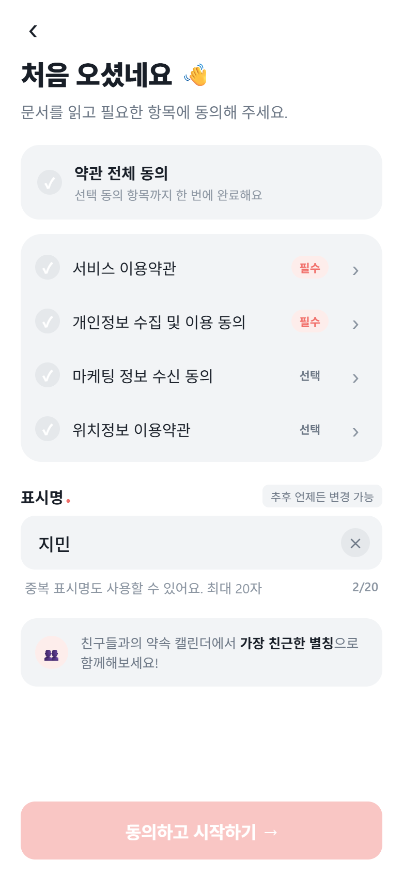
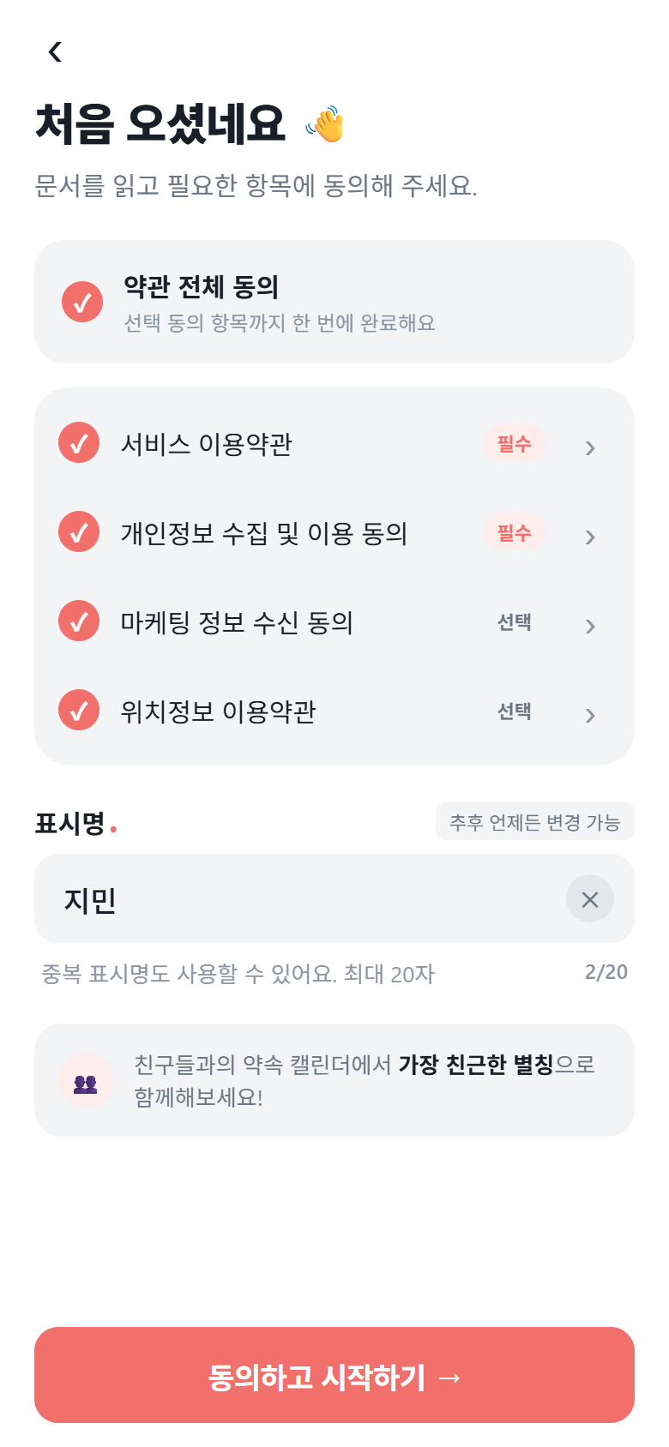
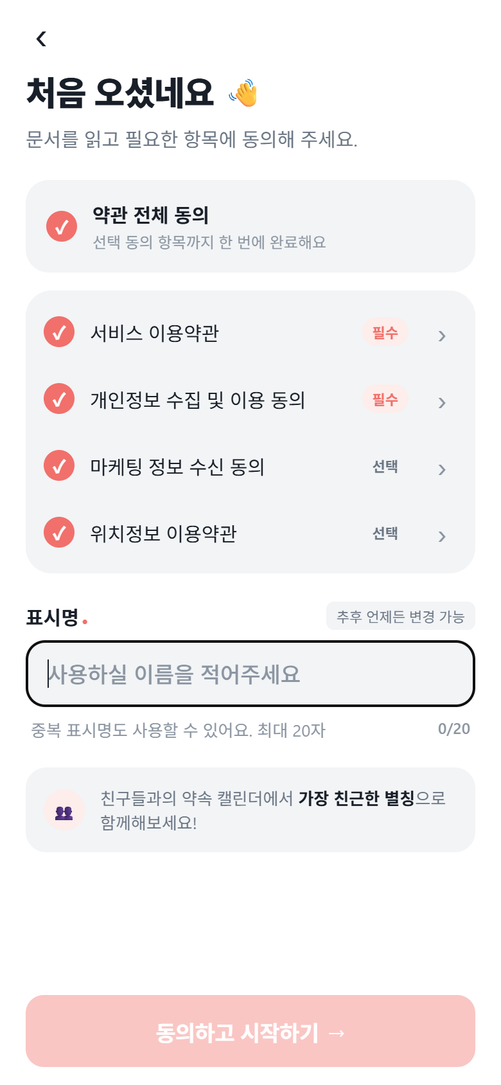
시작
가입 동의·표시명
처음 오신 분이 약관에 동의하고 모임에서 쓸 이름을 정합니다.
"약관 전체 동의"로 한 번에 체크
서비스 이용약관·개인정보 수집은 필수, 마케팅·위치정보는 선택
표시명은 최대 20자, 중복도 가능, 나중에 변경 가능
필수 동의와 표시명이 있어야 "동의하고 시작하기"가 켜짐
처음 화면
약관 전체 동의
표시명을 비웠을 때

Slide 5
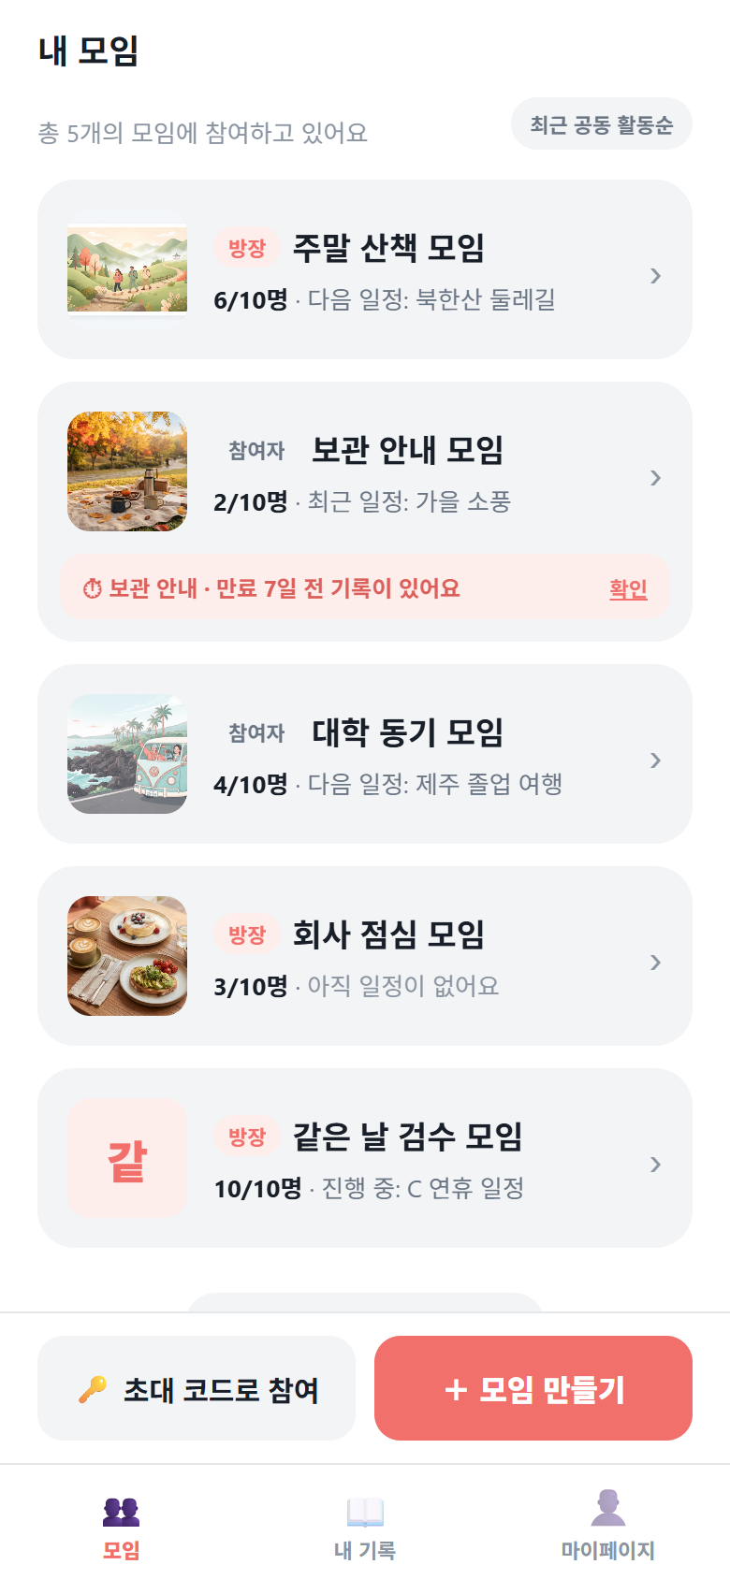
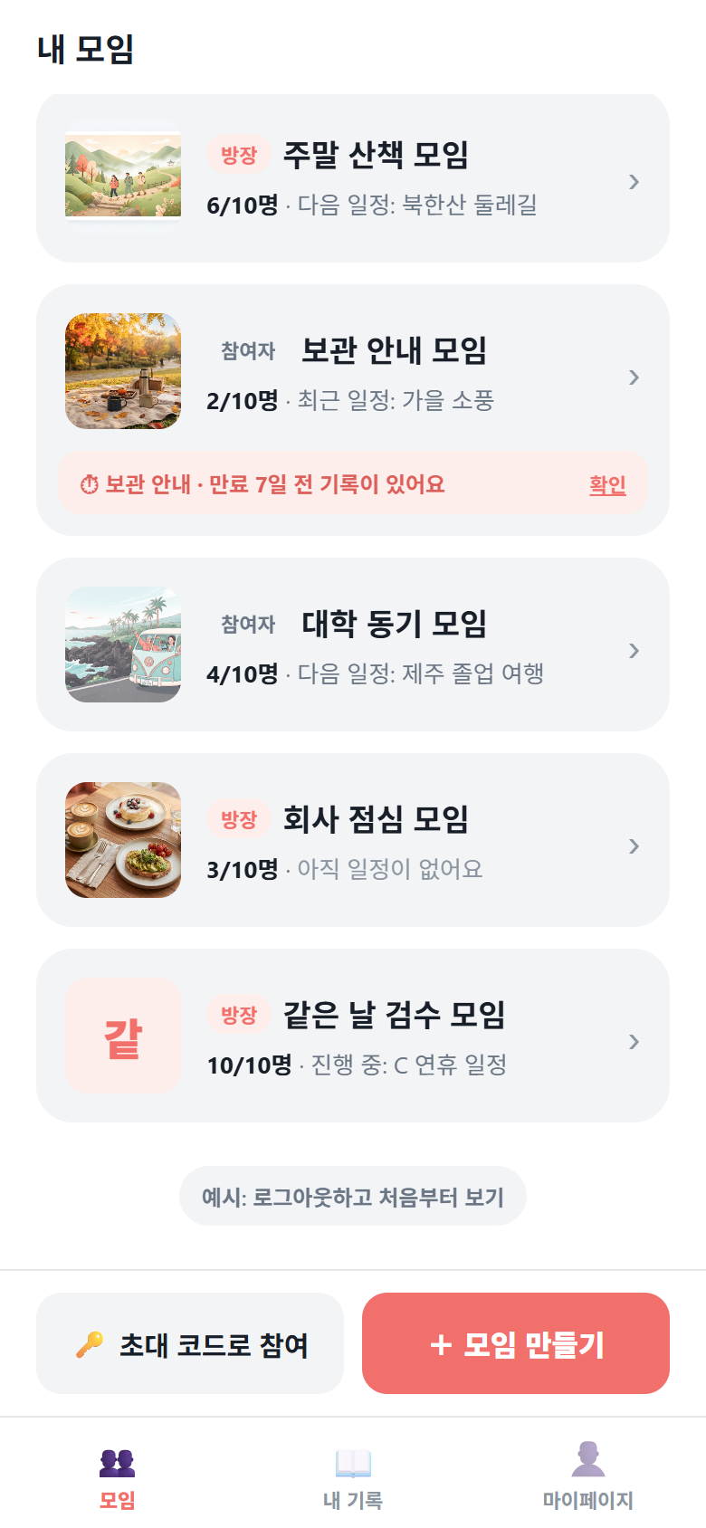
내 모임
내 모임 목록
참여 중인 모임을 최근 공동 활동순으로 보여줍니다.
카드마다 대표 사진, 모임 이름, 방장/참여자, 인원(n/10명), 다음·최근 일정
보관 기한이 7일 안으로 남은 모임은 빨간 안내와 "확인"
아래 버튼: 초대 코드 참여, 모임 만들기
하단 탭: 모임 · 내 기록 · 마이페이지
모임 목록
아래로 내린 모습

Slide 6
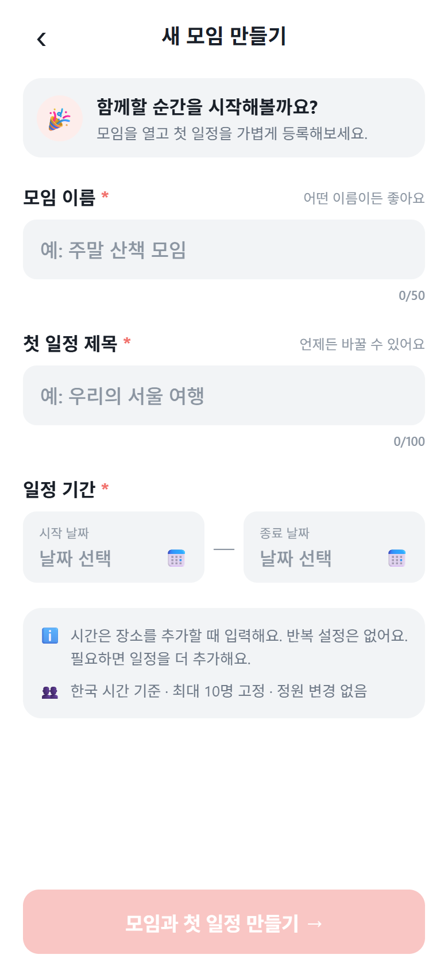
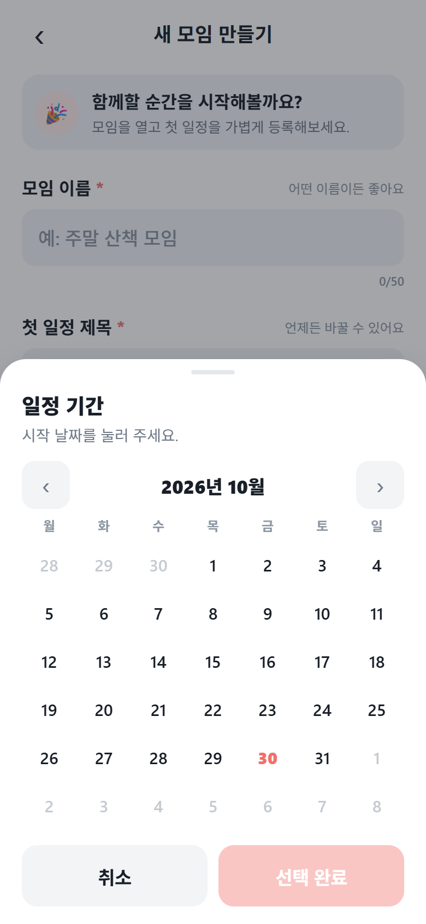
내 모임
모임 만들기
모임 이름과 첫 일정을 함께 만듭니다.
모임 이름(최대 50자), 첫 일정 제목(최대 100자)
일정 기간: 시작·종료 날짜를 달력에서 선택
모든 칸이 차야 "모임과 첫 일정 만들기"가 켜짐
정원은 10명 고정, 시간은 장소를 추가할 때 입력
입력 화면
일정 기간 고르기

Slide 7
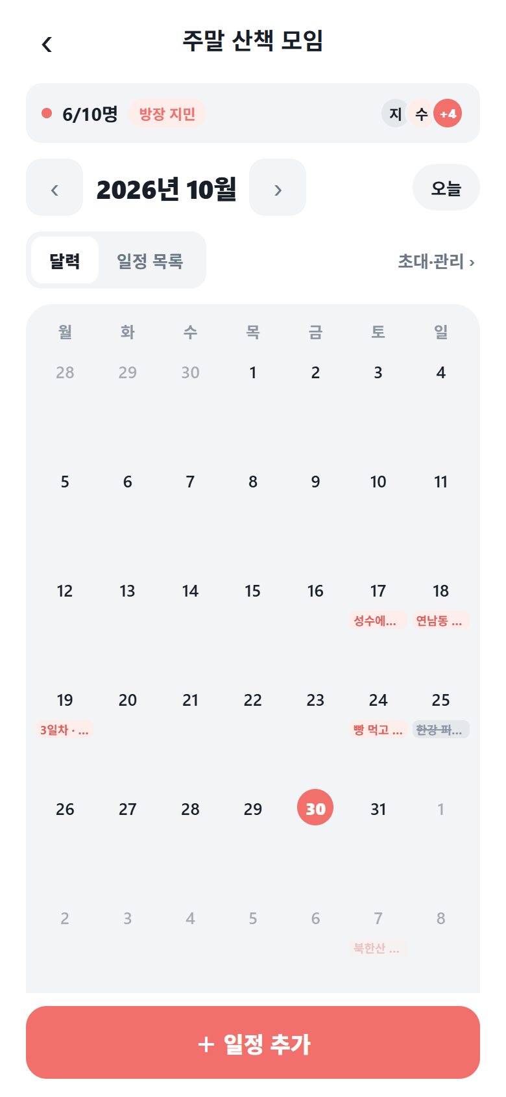
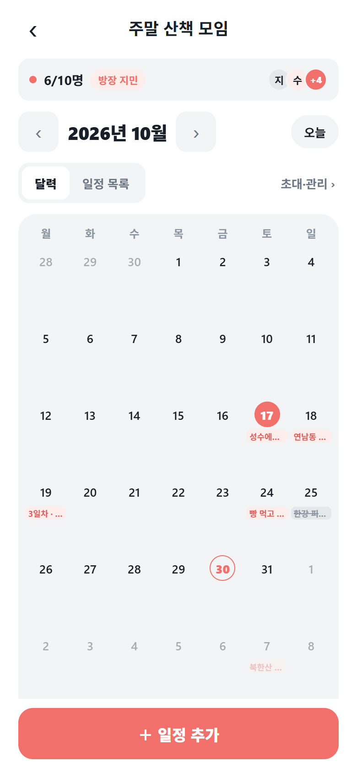
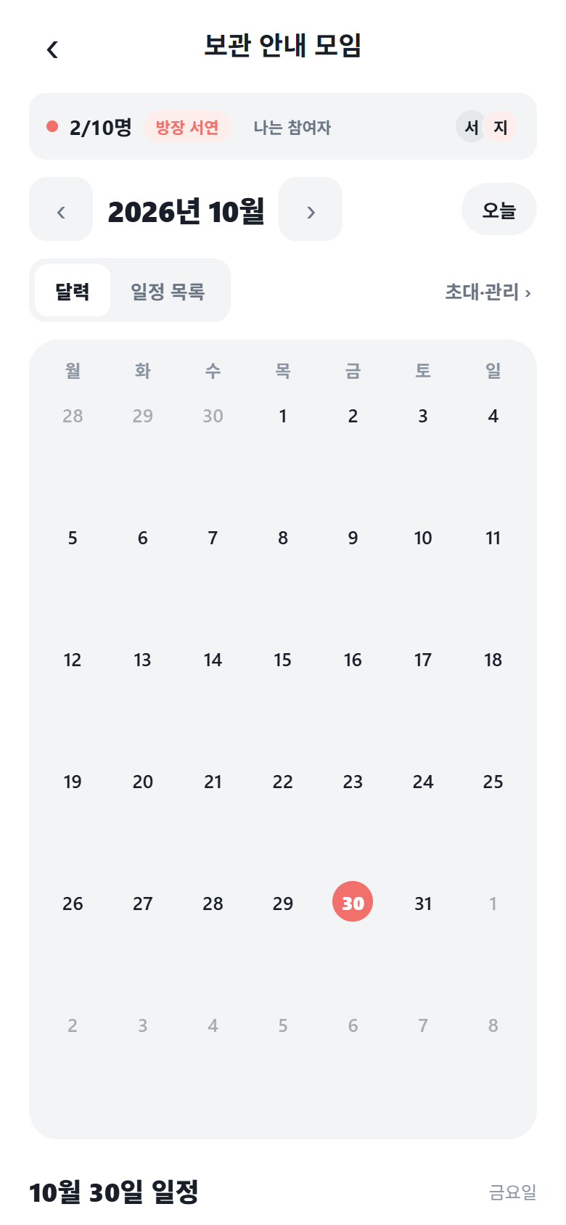
모임 달력
모임 달력
모임의 일정을 한 달 단위로 봅니다.
위쪽 띠: 인원, 방장, 참여자 표시 (누르면 함께하는 친구)
날짜 칸에 일정 이름표. 하루에는 일정 하나
여러 날 일정은 "1일차·2일차"로 날짜마다 표시
방장에게만 아래 "+ 일정 추가" 버튼이 보임
"초대·관리 ›"로 초대 화면 이동
방장 화면
날짜를 눌렀을 때
참여자 화면

Slide 8
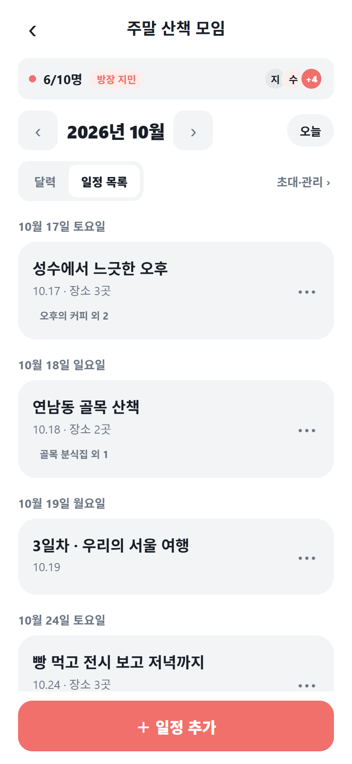
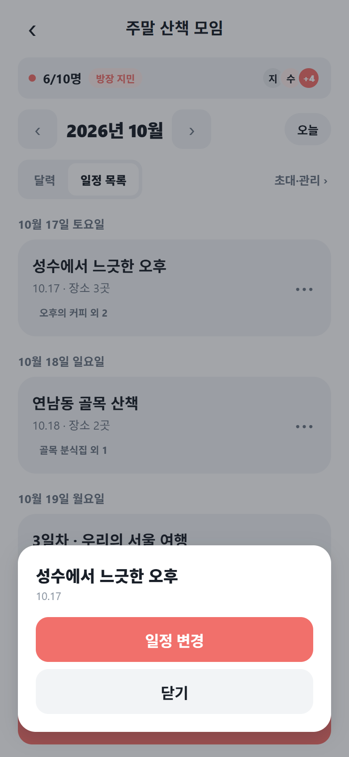
모임 달력
일정 목록
"일정 목록" 탭에서 하루 일정이 날짜순 카드로 나옵니다.
카드: 그날의 제목, 날짜·장소 수, 첫 장소 외 n곳
카드를 누르면 날짜별 장소 화면으로 이동
방장은 오른쪽 ⋯에서 "일정 변경"
취소된 날은 취소선과 "취소된 일정" 표시
일정 목록
⋯ 메뉴(방장)

Slide 9
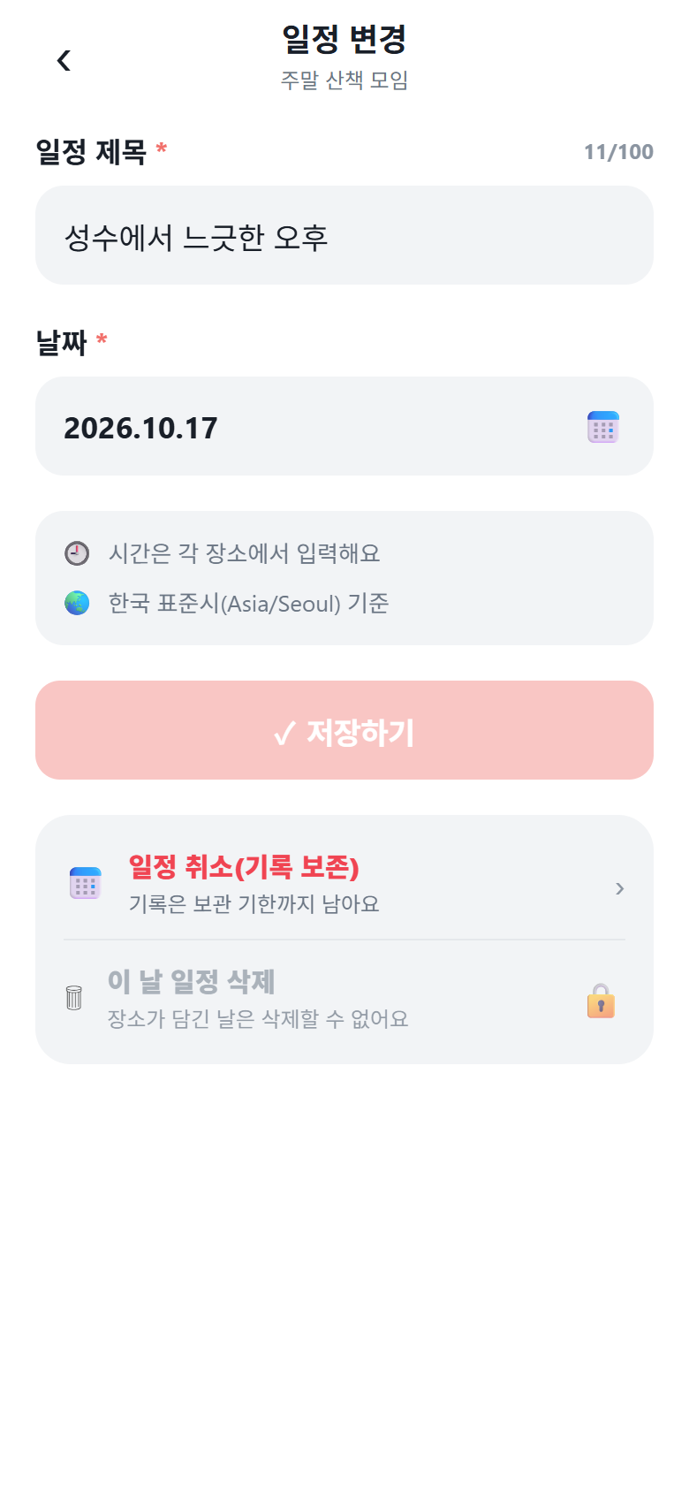
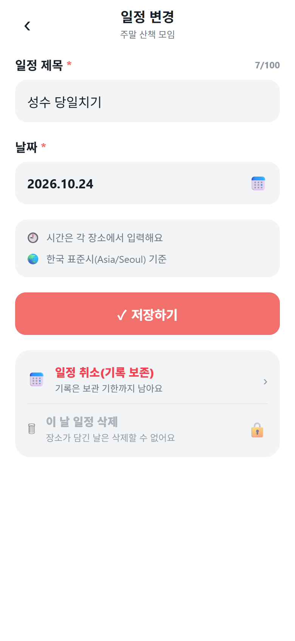
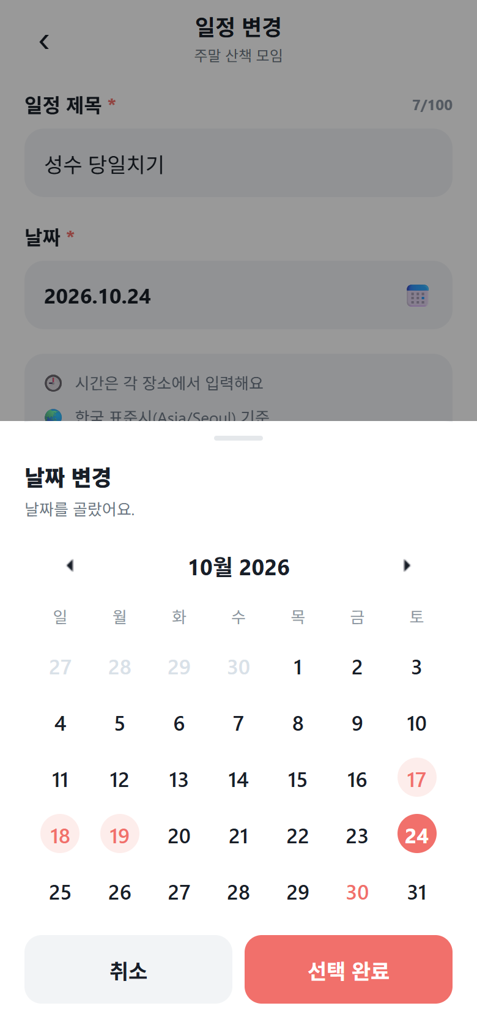
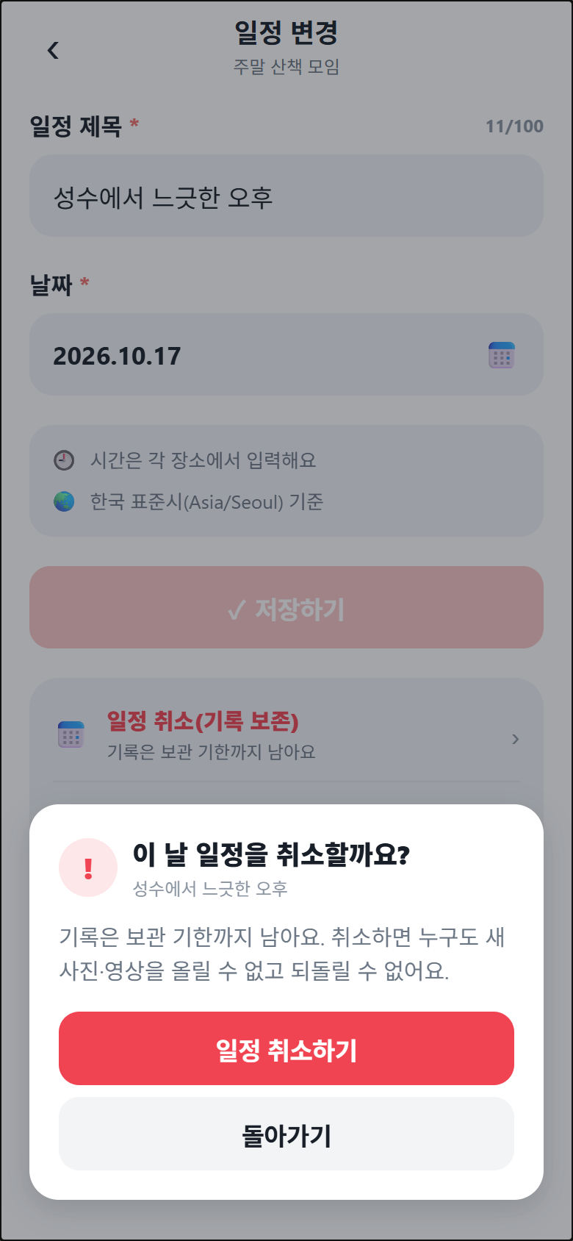
모임 달력 → 일정 변경
하루 일정 변경
⋯ → 일정 변경을 누르면 그날 하나만 고칩니다.
제목과 날짜만 고침 (기간 칸 없음)
다른 일정이 있는 날짜는 연하게 표시되어 고를 수 없음
"일정 취소(기록 보존)": 그날만 취소, 기록은 남음
"이 날 일정 삭제": 장소가 없는 날만 가능
날짜를 옮기면 일차 번호가 자동으로 다시 매겨짐
여러 날 일정의 하루
하루짜리 일정
날짜 변경 달력
일정 취소 확인

Slide 10
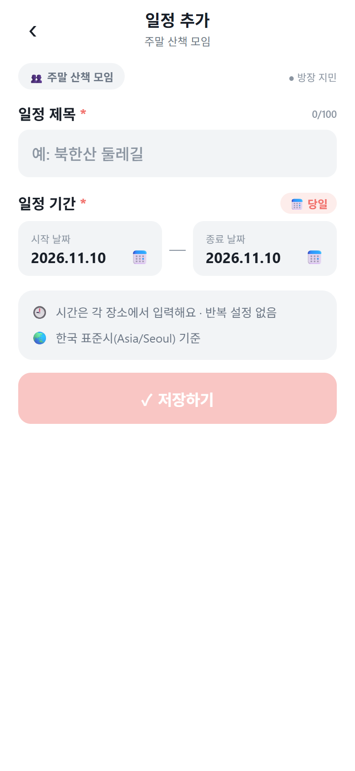
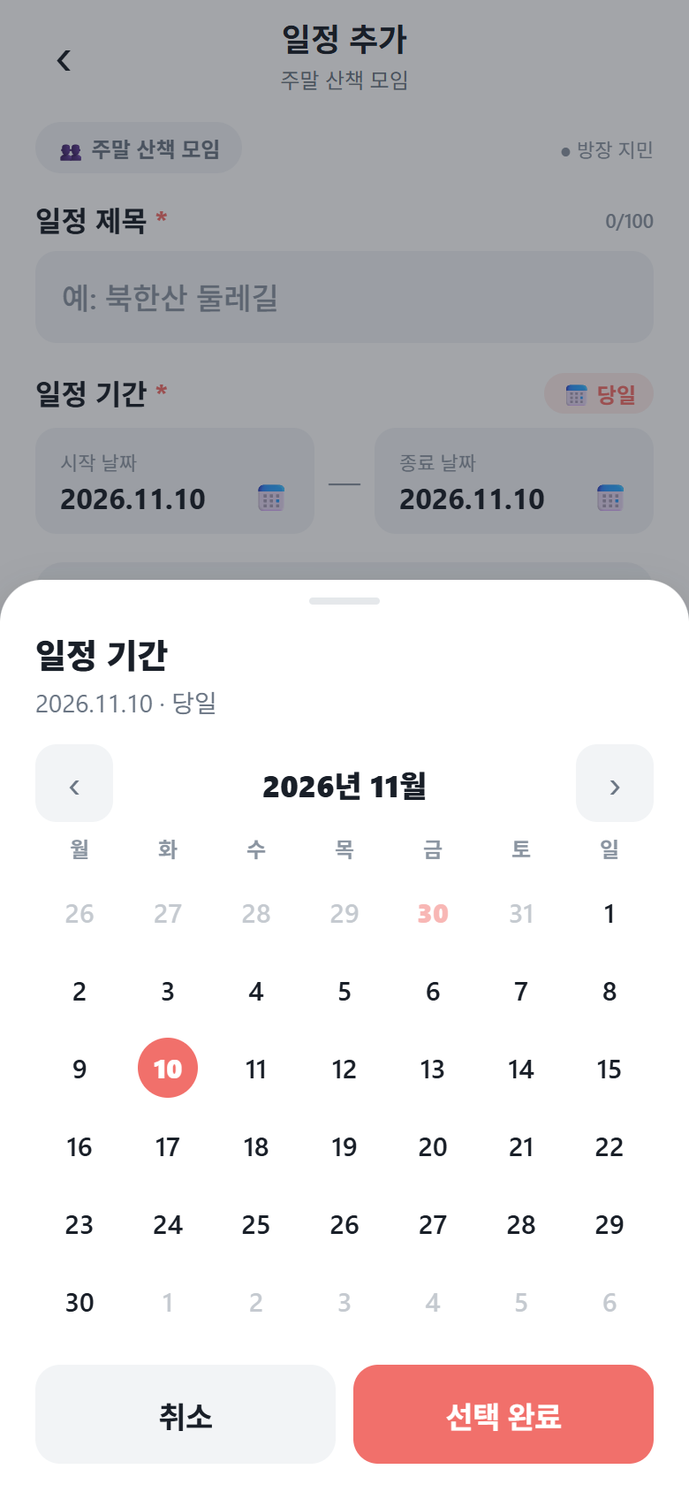
모임 달력 → 일정 추가
일정 추가
기간을 정해 만들면 1일차·2일차·3일차로 나뉩니다.
일정 제목(최대 100자)과 일정 기간(시작~종료)
"3일 동안"처럼 기간 일수를 배지로 표시
이미 일정이 있는 날짜가 들어 있으면 저장할 수 없음
하루에는 일정을 하나만 만들 수 있음
일정 추가
기간 선택

Slide 11
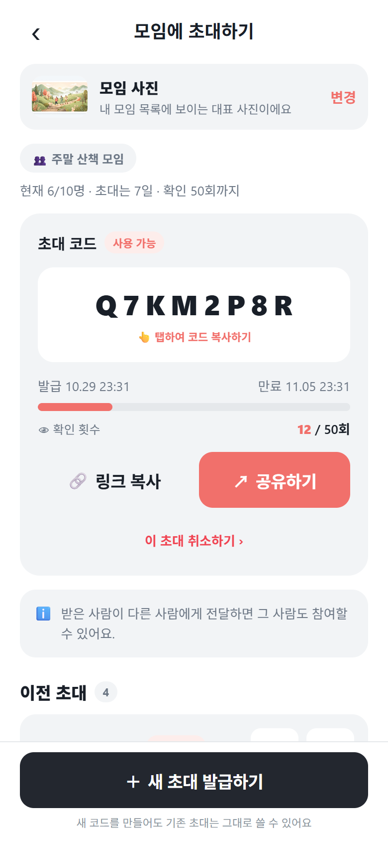
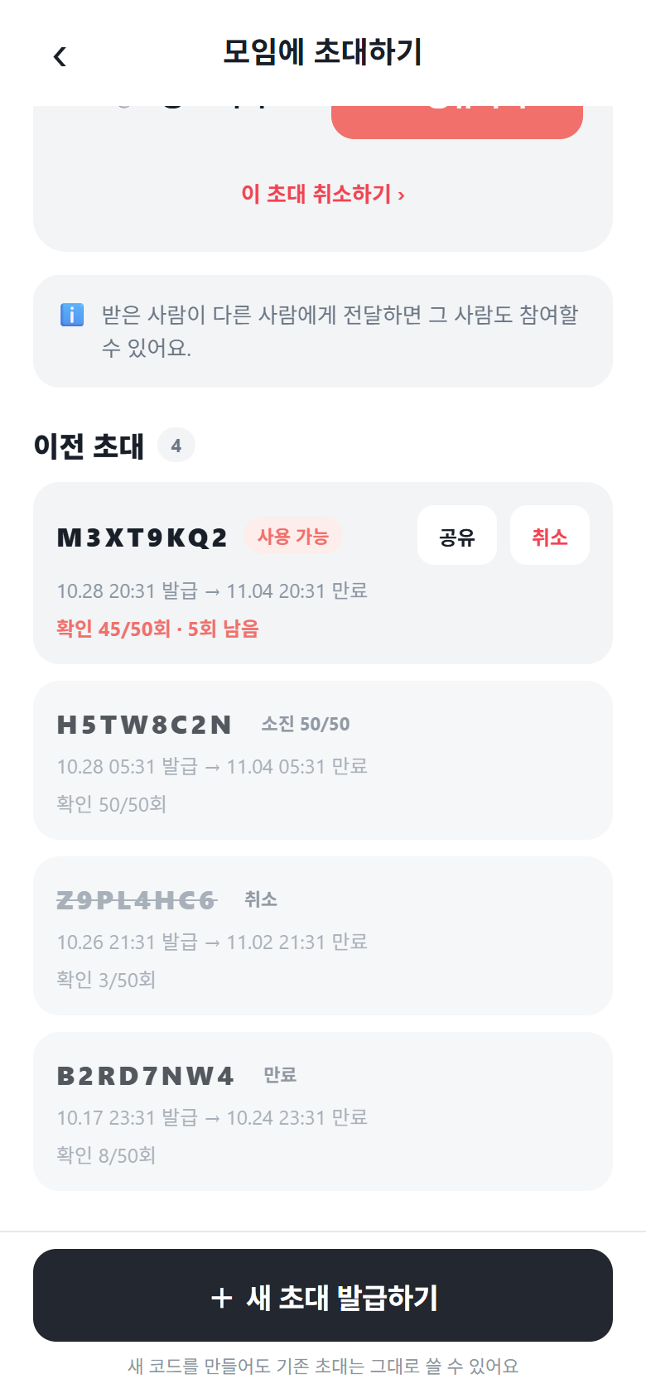
모임 달력 → 초대·관리
초대·관리
모임 사진을 바꾸고 초대 코드를 발급·공유합니다.
맨 위 "모임 사진"에서 대표 사진 변경 (방장만)
초대 코드는 7일 동안, 확인 50회까지 유효
"링크 복사", "공유하기", "이 초대 취소하기"
이전 초대는 사용 가능·소진·만료·취소 상태로 표시
"새 초대 발급하기"로 새 코드 생성
참고 모임 사진은 앱을 다시 열면 처음 예시 사진으로 돌아갑니다.
초대·관리
이전 초대 목록

Slide 12
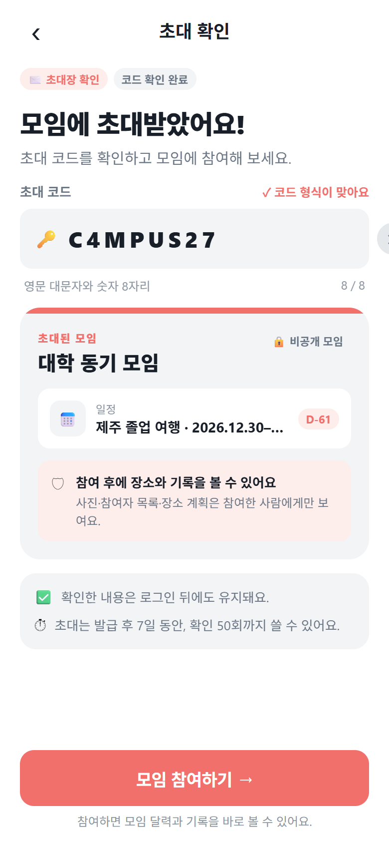
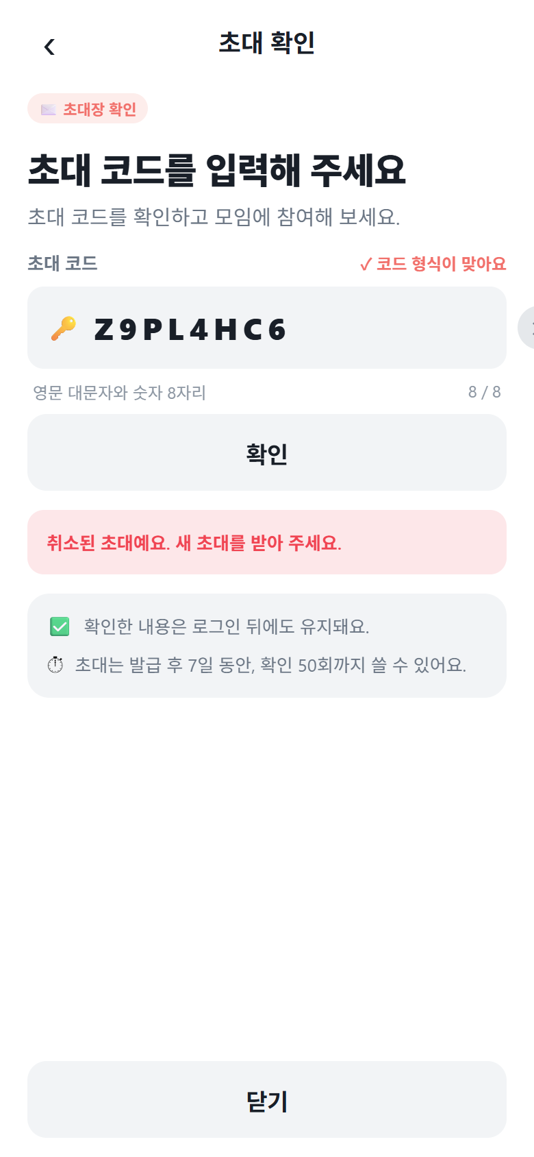
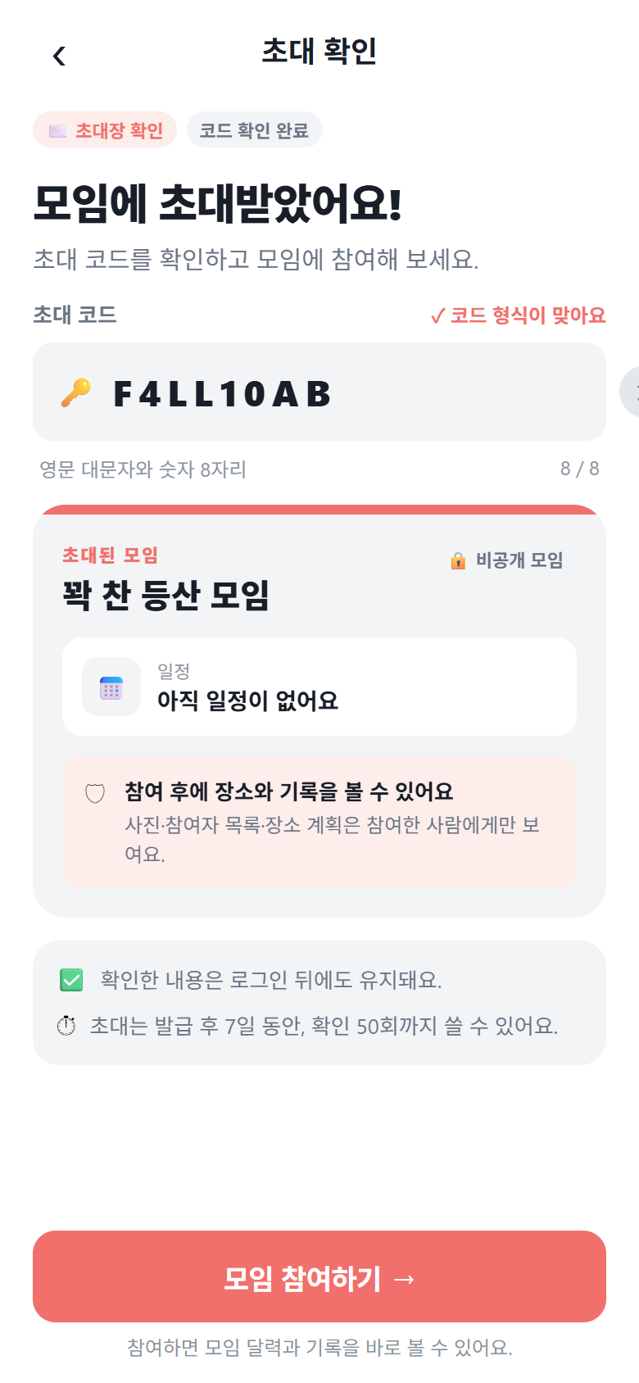
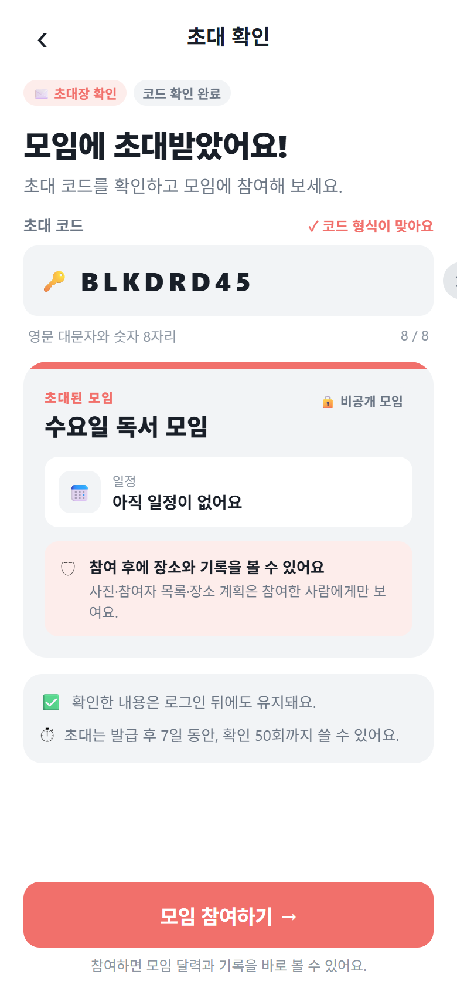
초대
초대 확인·참여
초대 코드로 모임과 일정 요약을 확인하고 참여합니다.
코드 8자를 입력하고 "확인"
모임 이름, 일정 요약, 보관 안내를 미리 확인
취소·만료된 코드는 안내만 표시
정원 10명이 차면 참여할 수 없음
내보내진 모임에는 다시 참여할 수 없음
정상 초대
취소된 초대
다른 모임 예시 1
다른 모임 예시 2

Slide 13
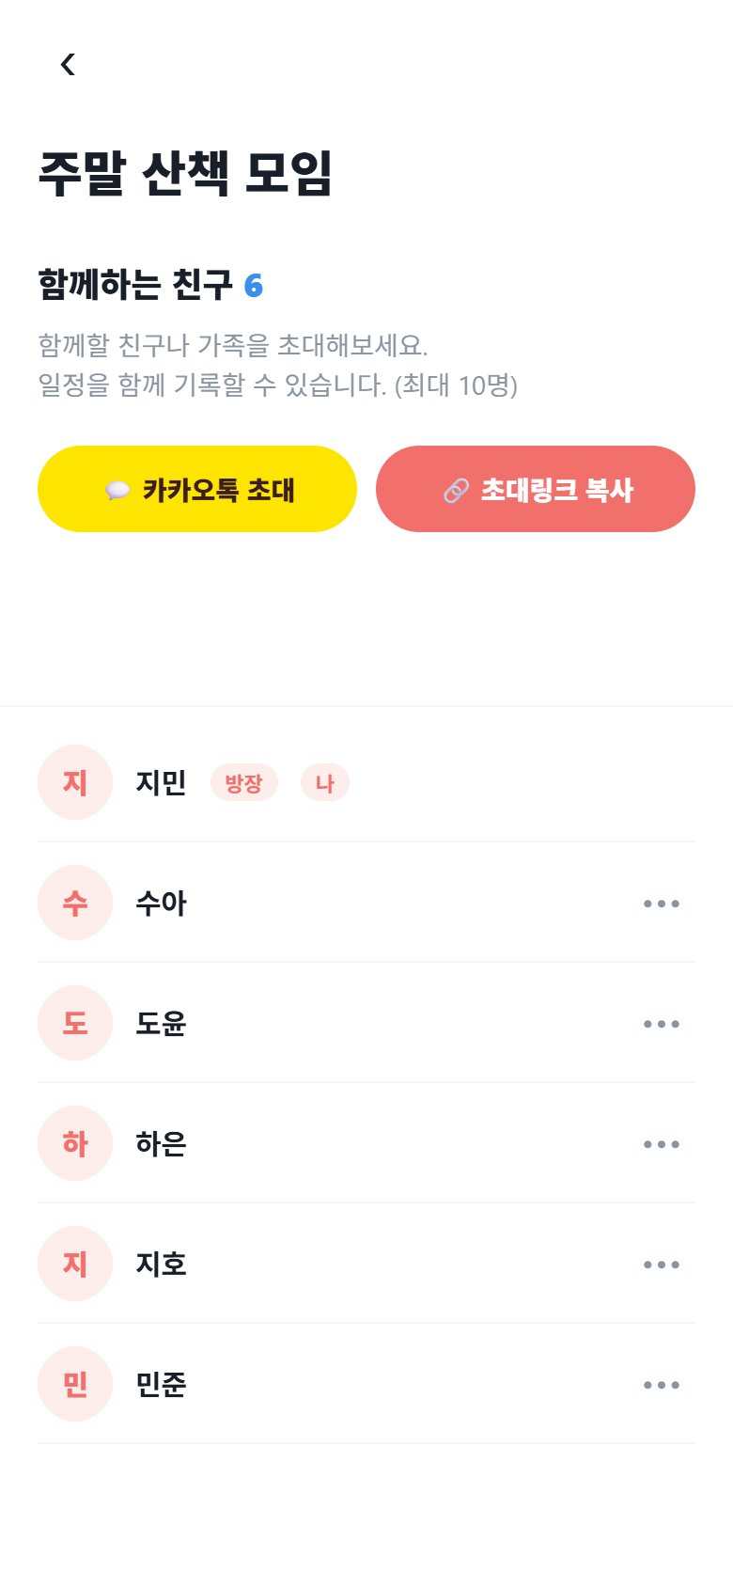
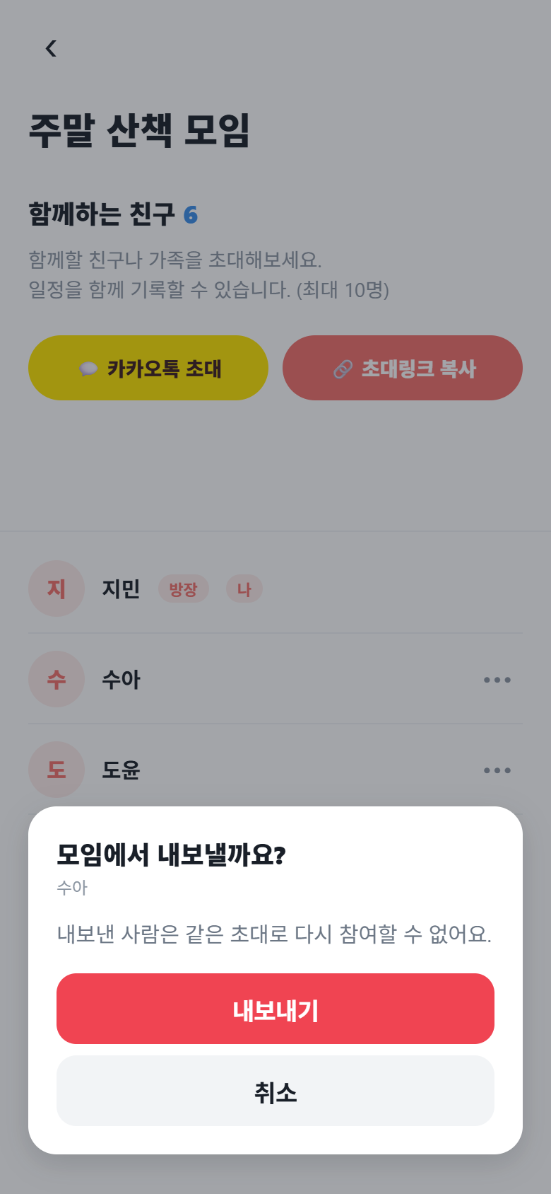
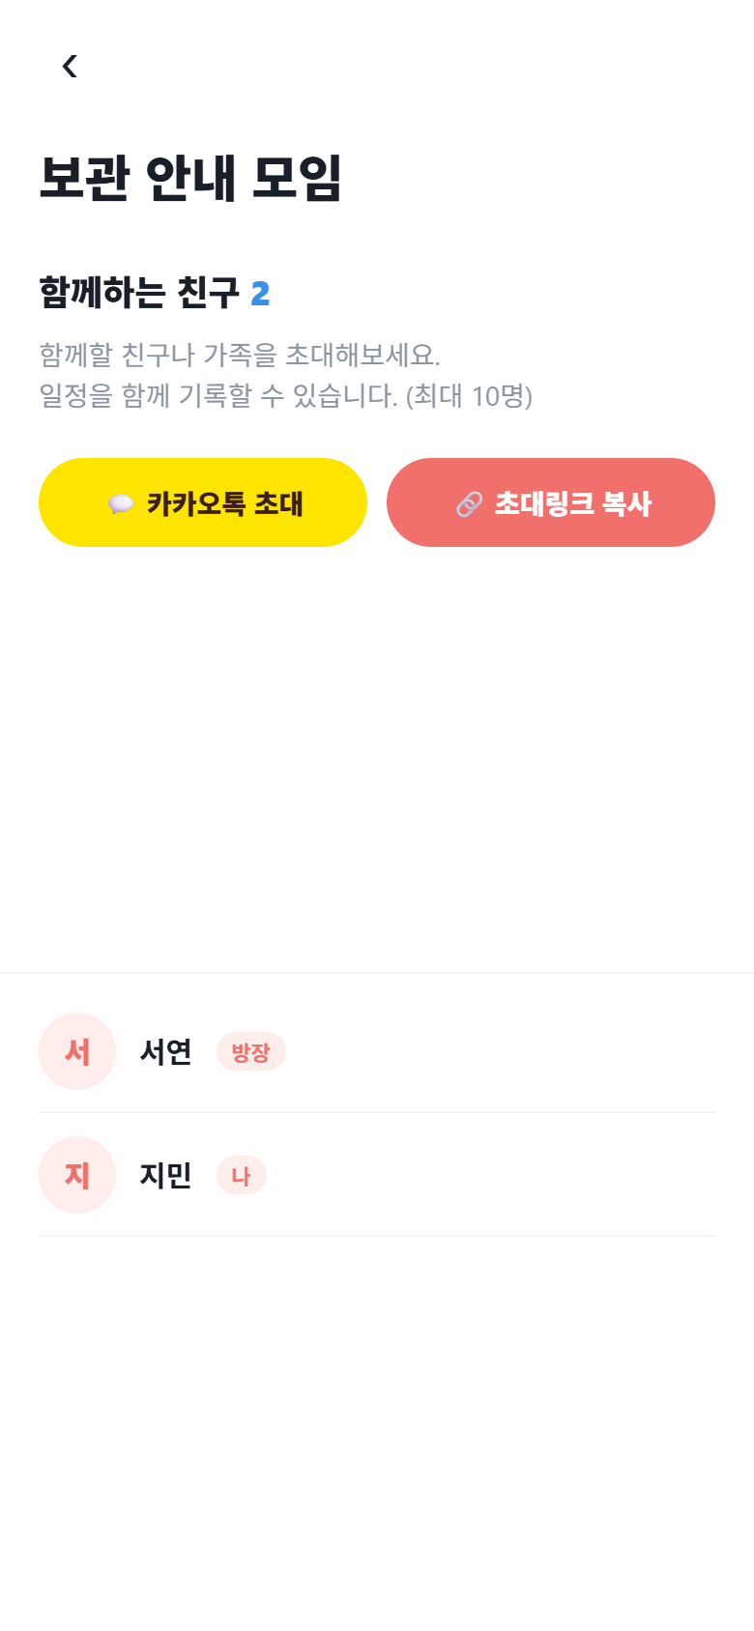
일정 요약 → 참여자
함께하는 친구
모임 달력 위쪽 인원 표시를 누르면 열립니다.
참여한 사람 목록과 방장·나 표시
방장은 사람마다 ⋯ → "내보내기"
내보낸 사람은 같은 초대로 다시 참여할 수 없음
참여자 화면에는 내보내기가 없음
참고 카카오톡 초대·초대링크 복사 버튼은 아직 안내만 표시됩니다. 실제 공유는 초대·관리에서 합니다.
방장 화면
내보내기 확인
참여자 화면

Slide 14
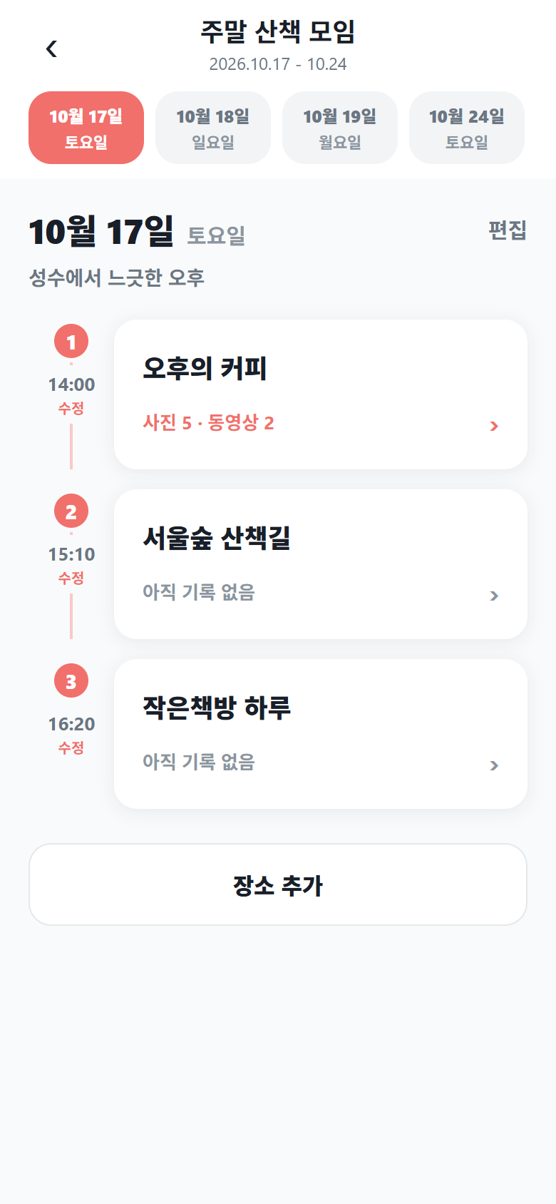
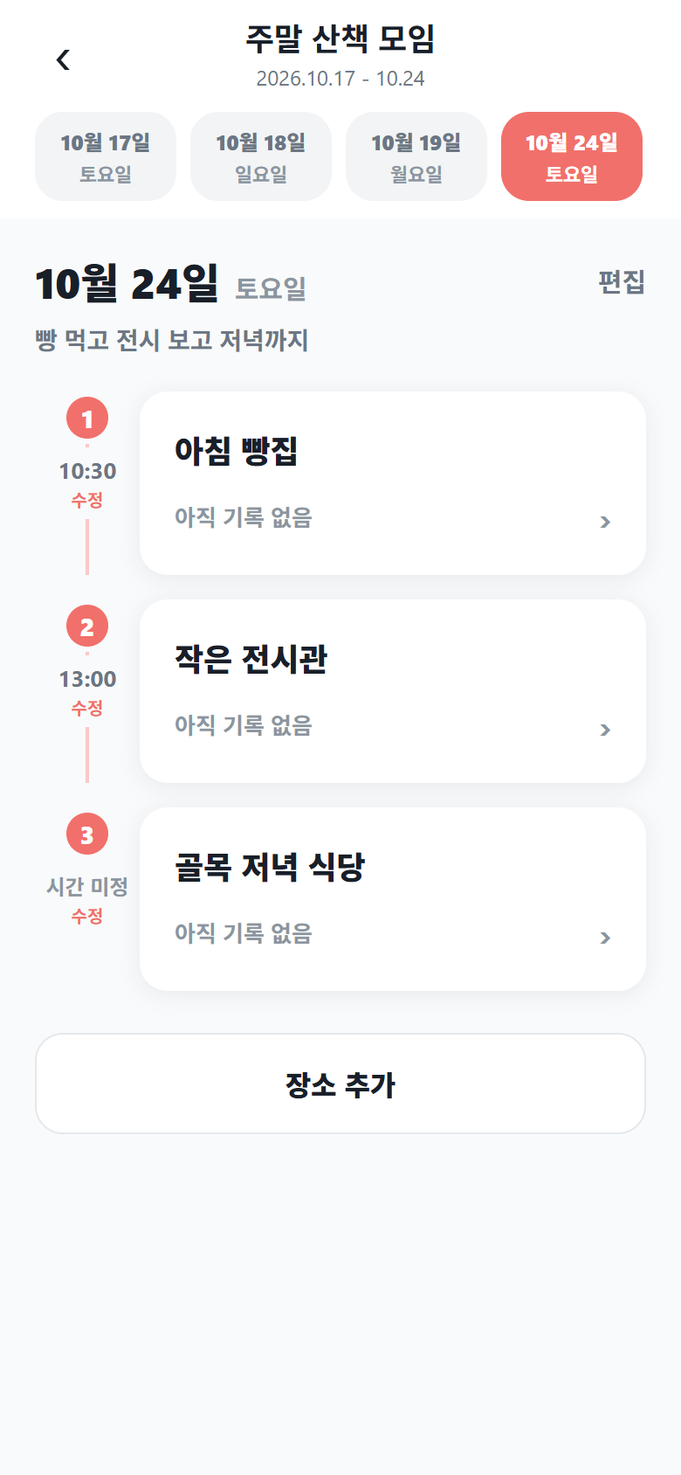
일정 → 날짜별 장소
날짜별 장소
모임의 모든 일정 날짜가 탭으로 나옵니다.
위 제목은 모임 이름, 탭은 모임 전체 날짜(취소된 날 제외)
날짜 아래에 그날의 제목
타임라인: 방문 시간, 장소 카드, 사진·동영상 개수
"편집"은 순서 편집, "장소 추가"는 장소 검색
10월 17일
10월 24일

Slide 15
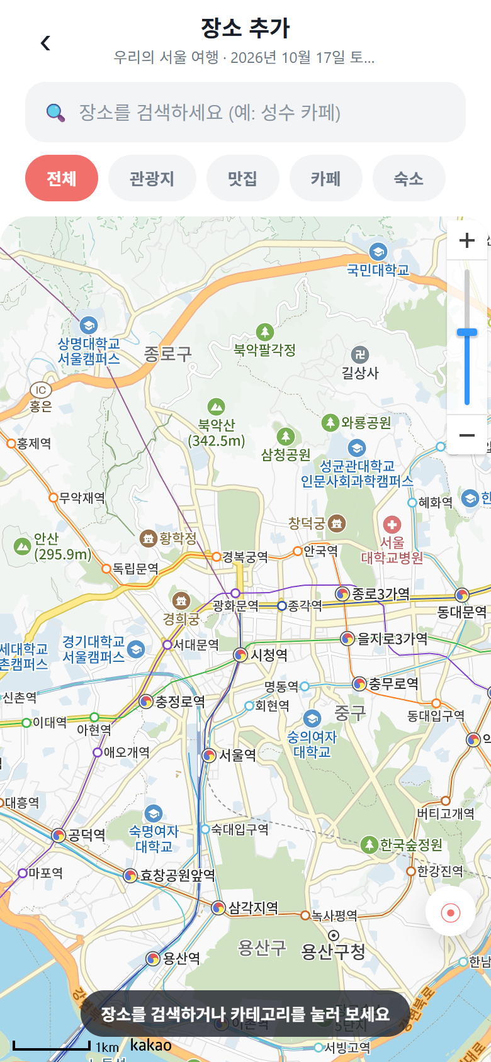
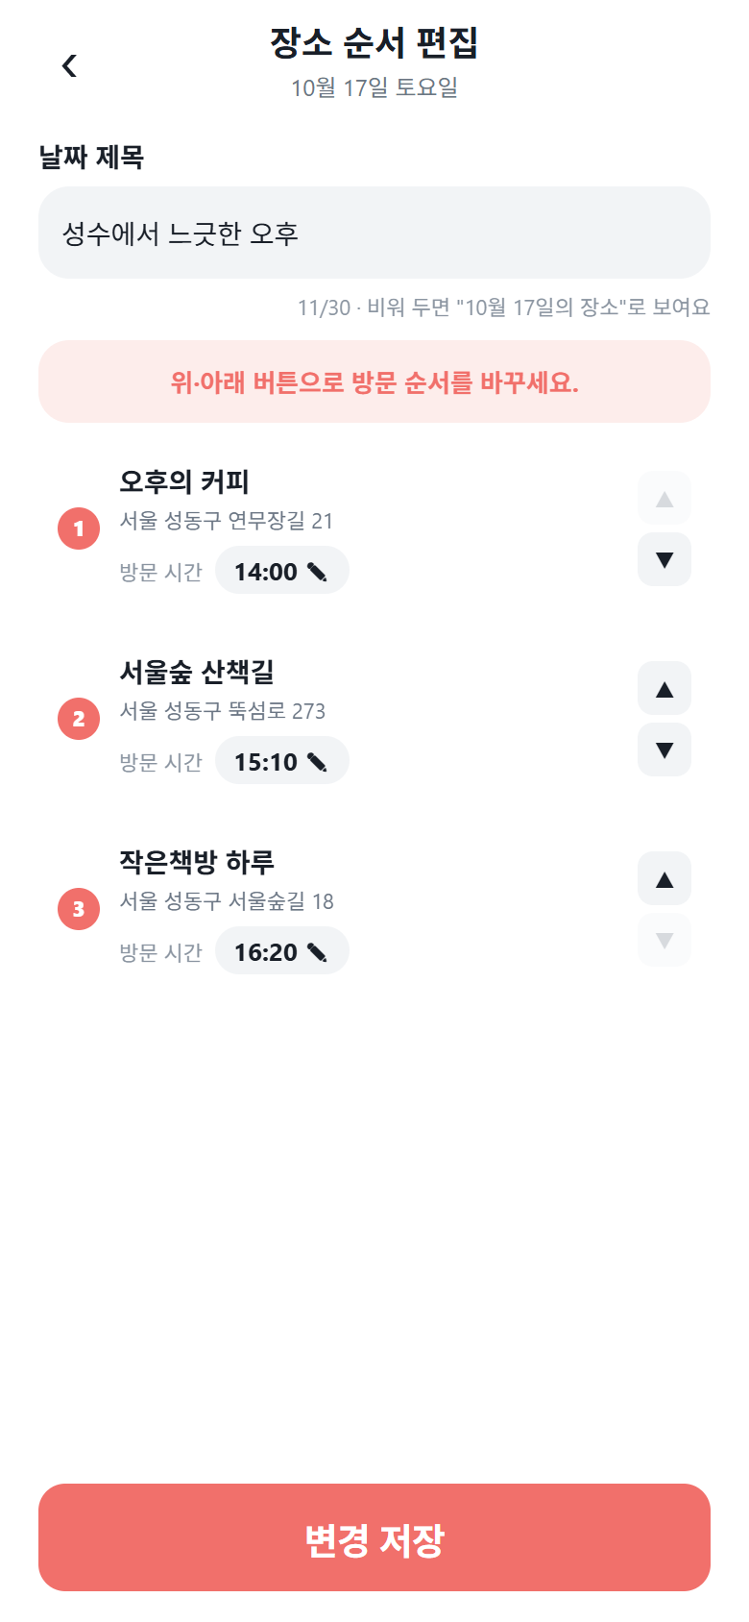
날짜별 장소
장소 검색·순서 편집
그날에 담을 장소를 찾고 순서와 시간을 정합니다.
검색창, 카테고리(관광지·맛집·카페·숙소), 지도 표시
같은 날짜에 이미 담은 장소는 다시 담지 않음
날짜 제목(최대 30자), 위·아래 화살표로 순서 변경
방문 시간을 눌러 수정하고 "변경 저장"
장소 검색
순서 편집

Slide 16
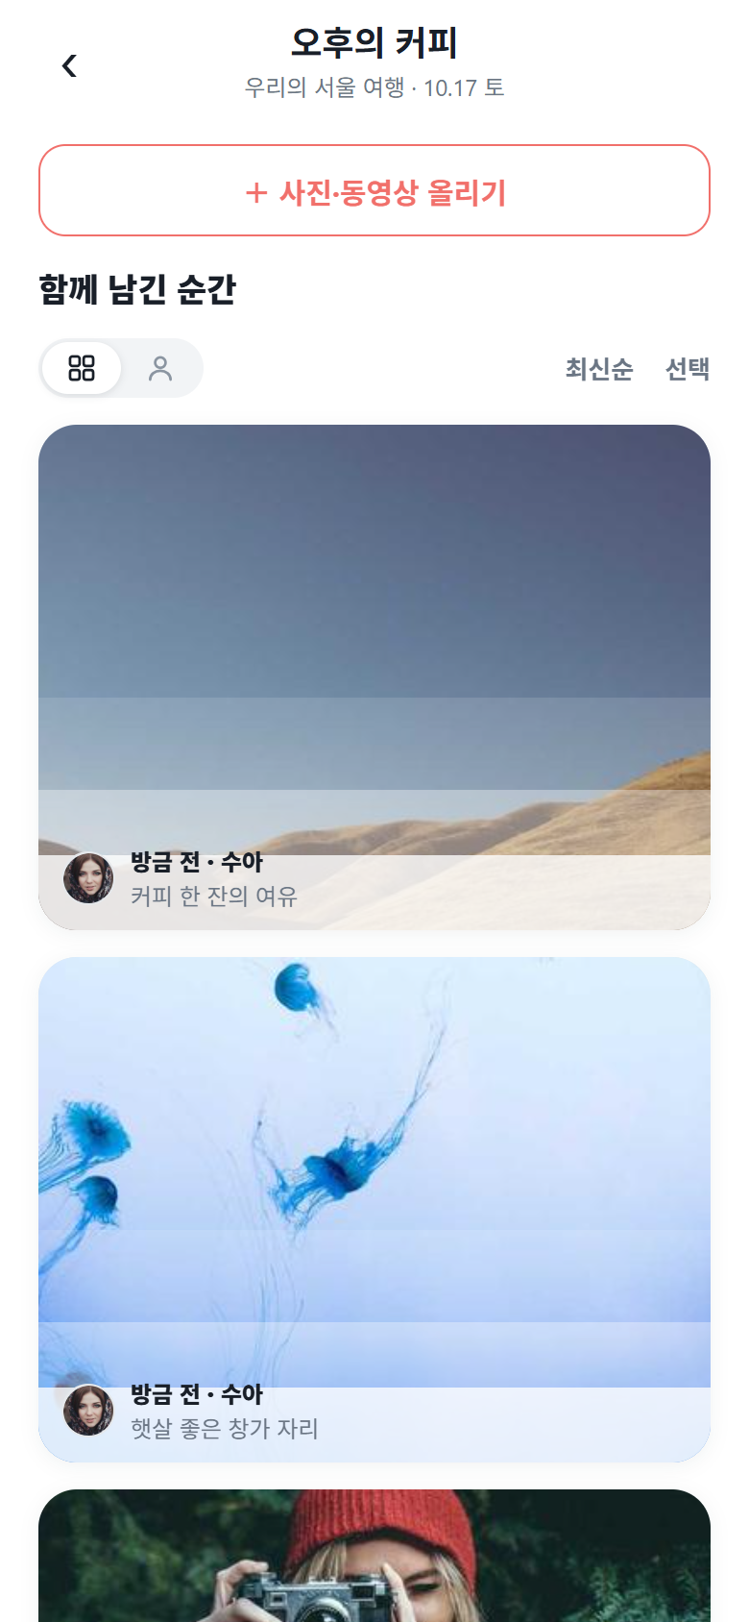
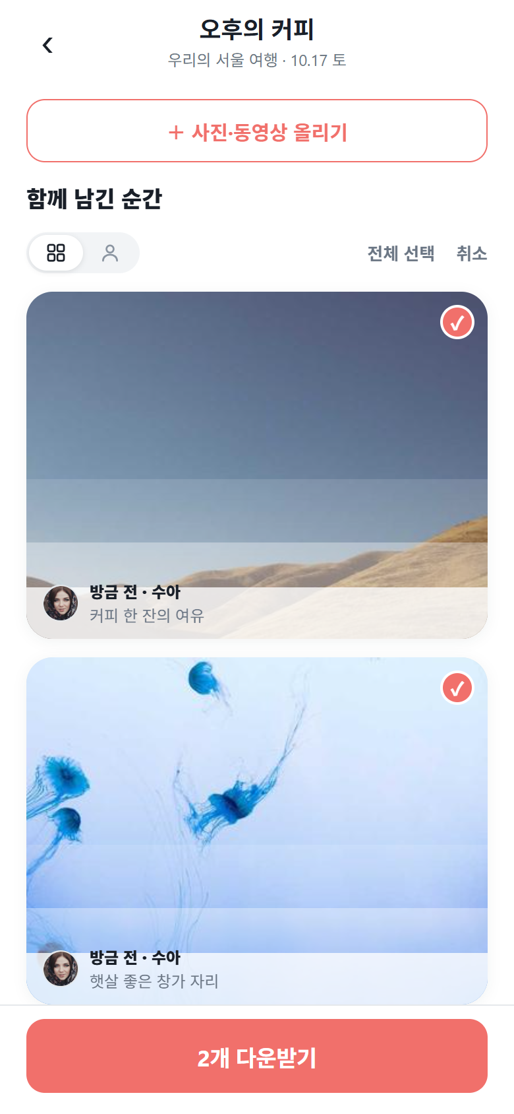
장소 기록
사진별 보기
장소에 남긴 사진·동영상을 카드로 봅니다.
카드: 작성자, 시간, 설명 (날짜는 위에 있어 시간만)
동영상은 ▶ 표시와 길이
"최신순/오래된순" 정렬, "선택"으로 여러 장 고르기
"N개 다운받기" 버튼
참고 기기 갤러리에 저장하는 기능은 아직 연결 전이라 안내만 표시됩니다.
사진별 보기
선택해서 다운받기

Slide 17
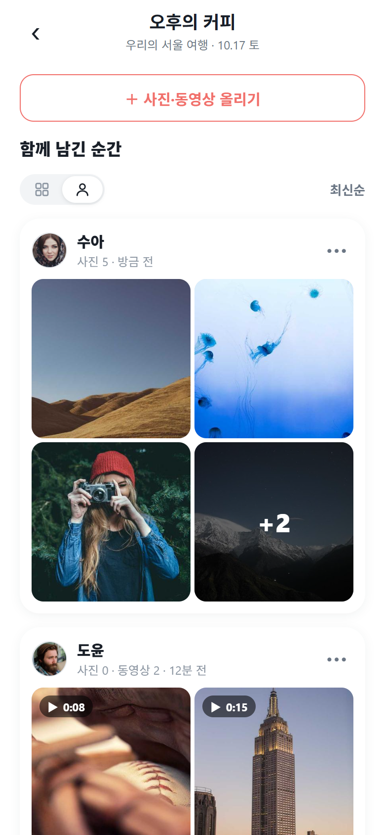
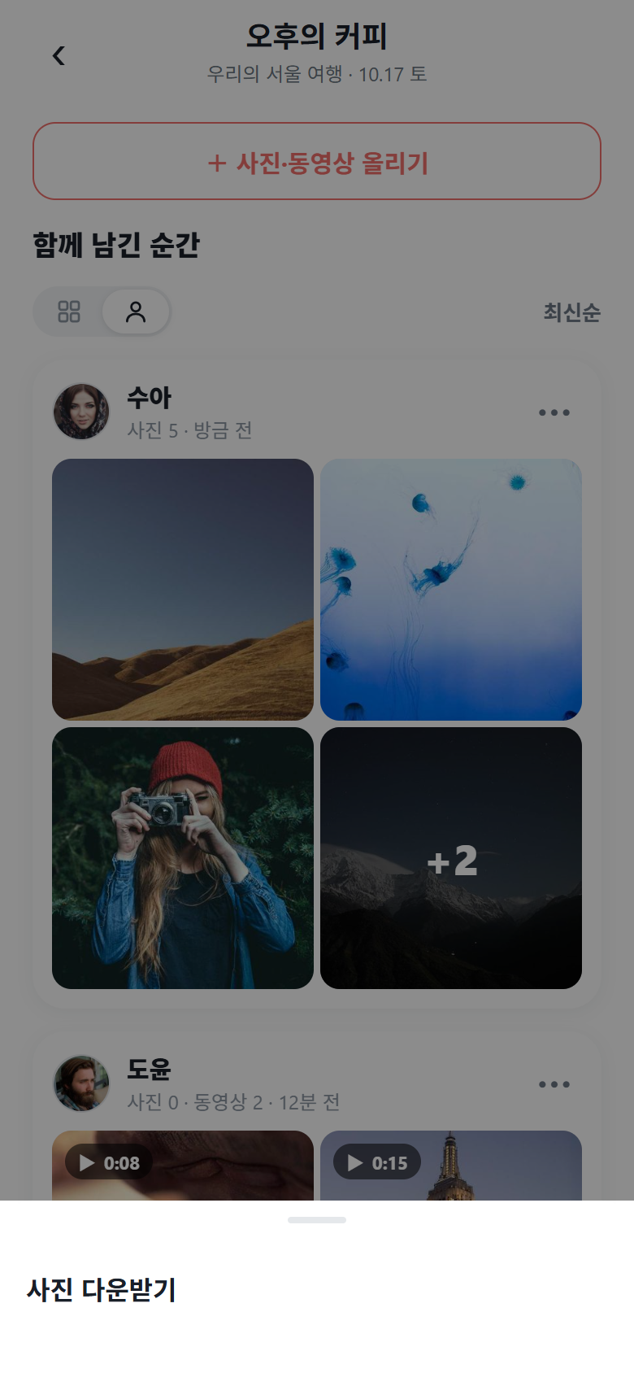
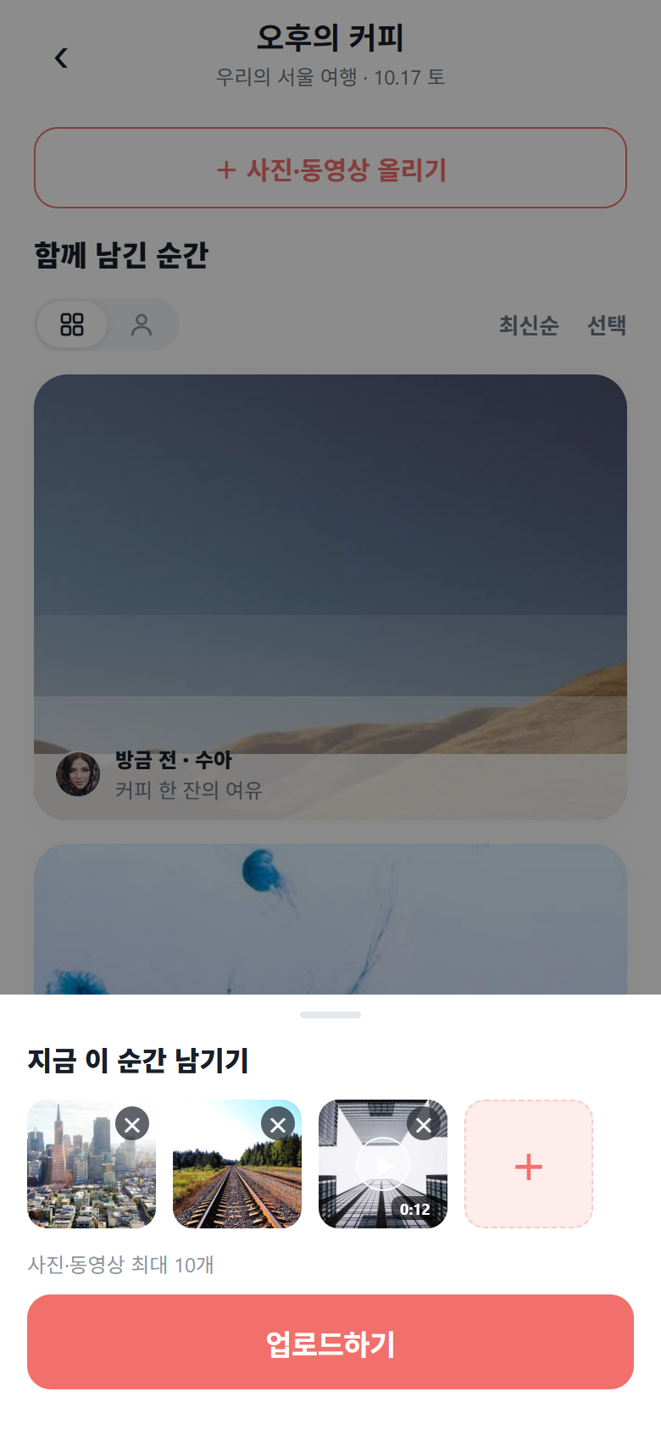
장소 기록
사람별 보기·올리기
아이콘 토글로 사람별로 모아 보고, 새로 올립니다.
사람마다 올린 사진·동영상을 격자로 묶어서 보기
"+N"으로 펼치고 "접기"
⋯ → "사진 다운받기"
올리기 창: 최대 10개, 중복 파일 제외
참고 다운로드와 실제 업로드는 아직 연결 전입니다.
사람별 보기
⋯ 메뉴
사진·동영상 올리기

Slide 18
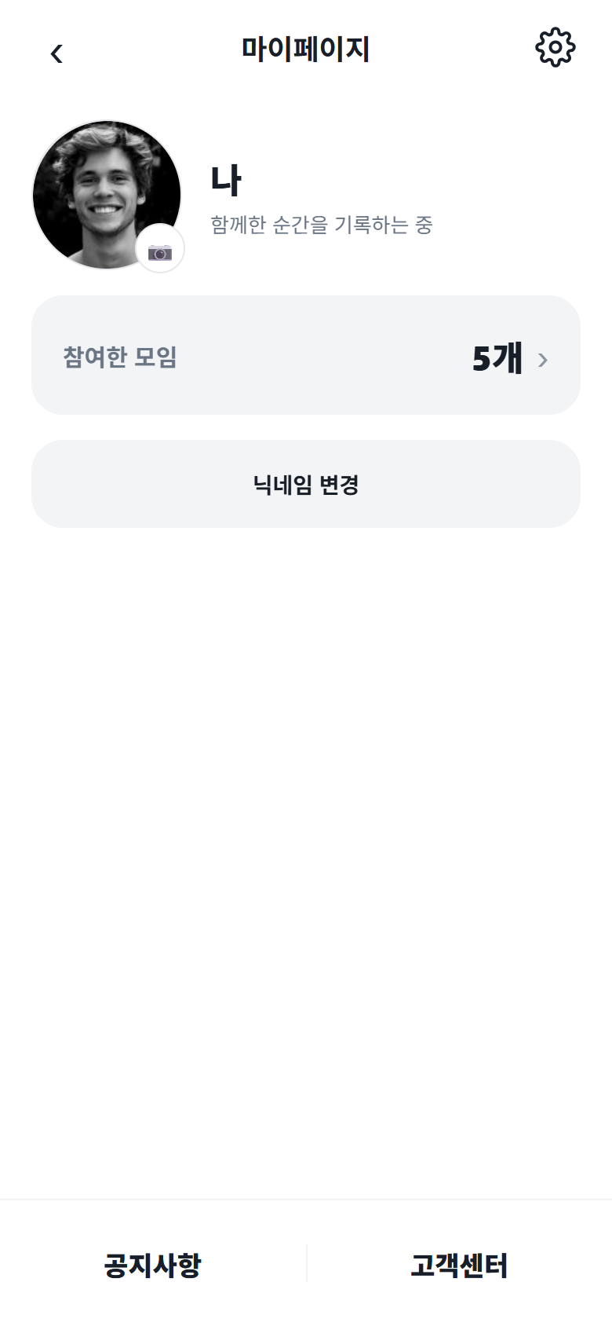
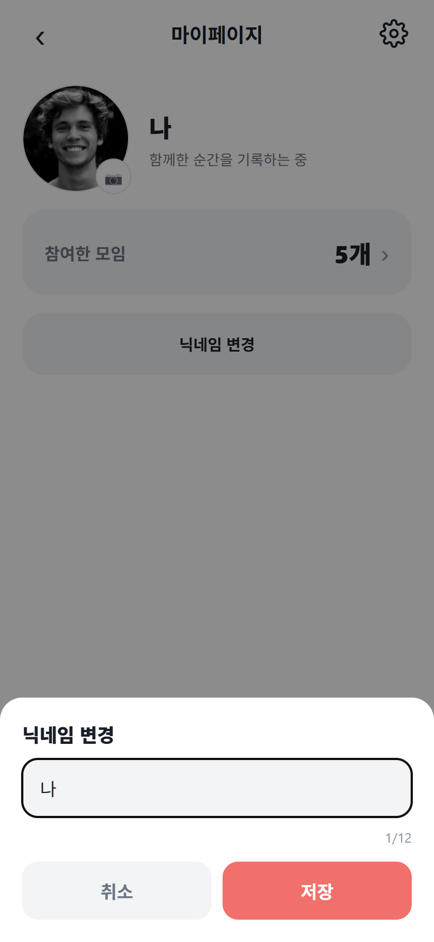
마이페이지
마이페이지
내 모임 아래 탭의 "마이페이지"로 들어옵니다.
프로필 사진(누르면 변경)과 닉네임
"참여한 모임" 카드를 누르면 내 모임으로 이동
"닉네임 변경"(최대 12자), 오른쪽 위 톱니바퀴로 설정
맨 아래 "공지사항 | 고객센터"(화면 준비 중)
마이페이지
닉네임 변경

Slide 19
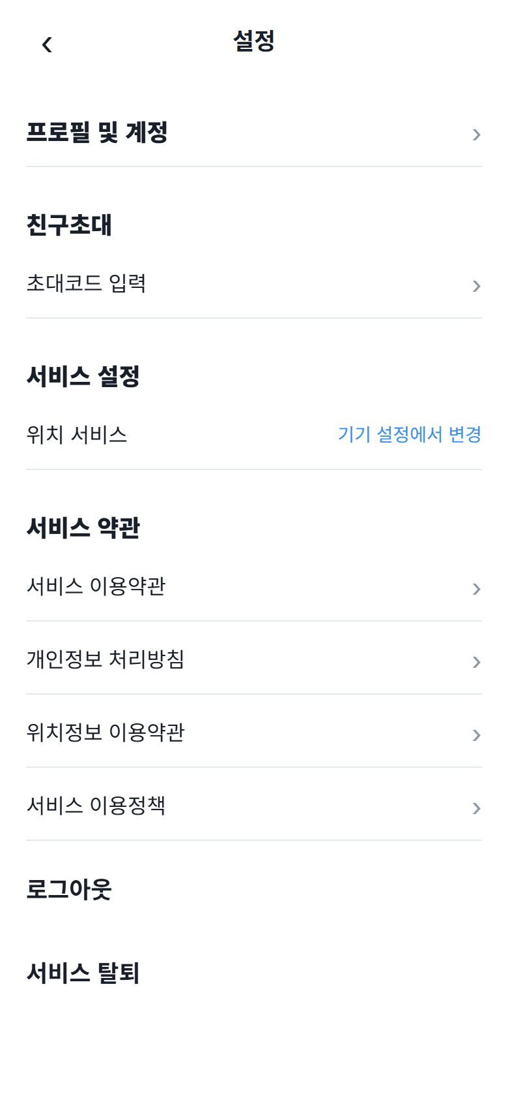
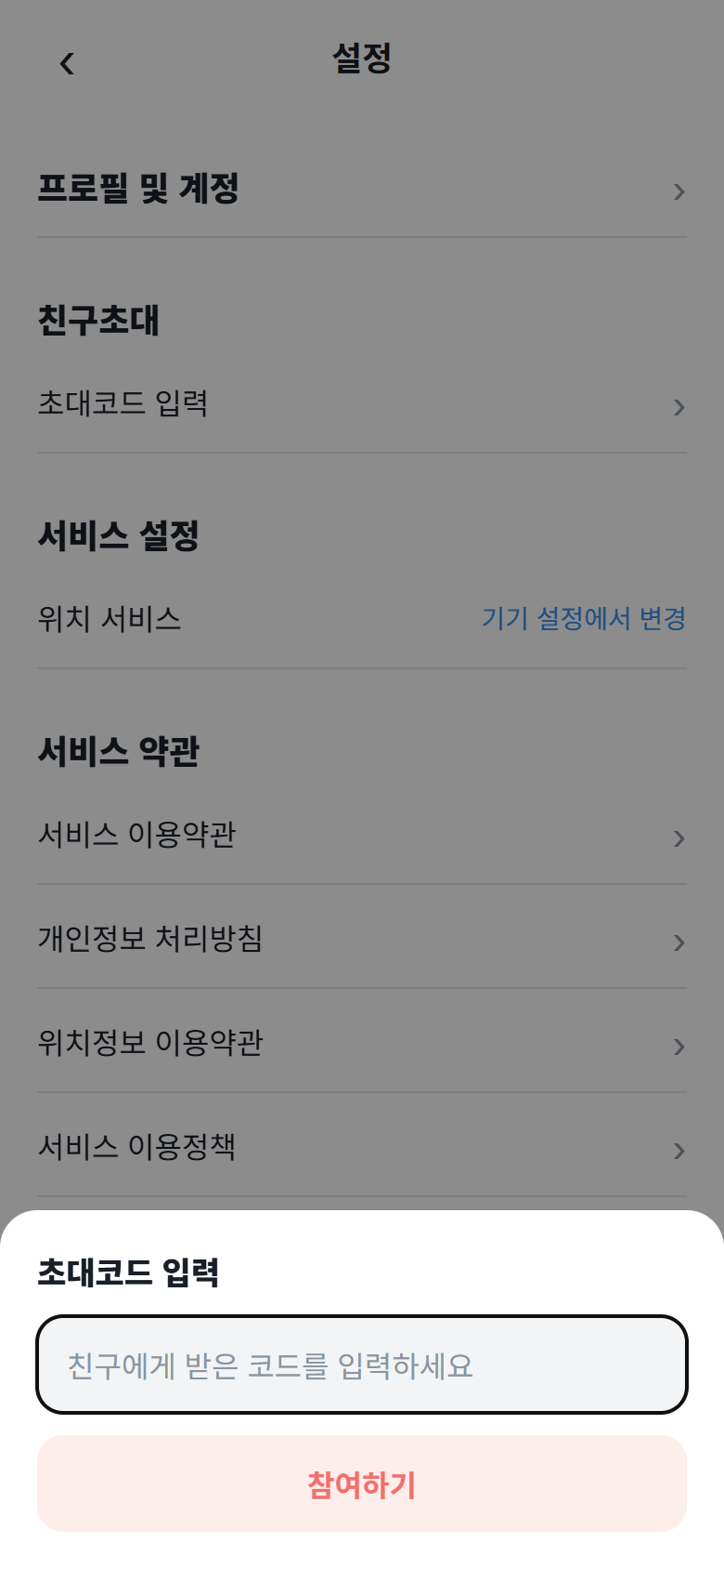
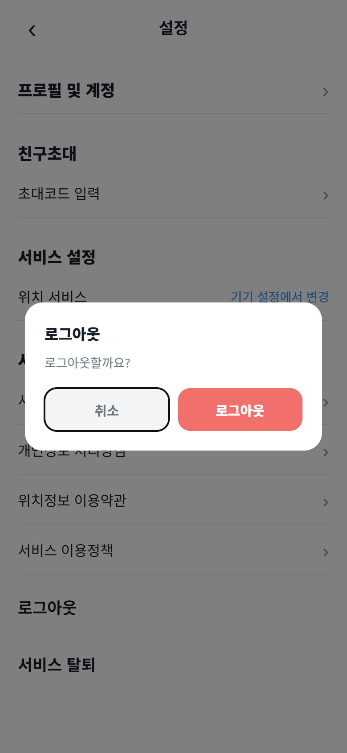
마이페이지 → 설정
설정
꼭 필요한 항목만 모았습니다.
프로필 및 계정, 초대코드 입력, 위치 서비스
서비스 약관 4종, 로그아웃, 서비스 탈퇴
초대코드를 입력하면 초대 확인·참여 화면으로 이동
로그아웃하면 로그인 화면으로 돌아감
참고 약관 내용과 서비스 탈퇴는 아직 연결 전입니다.
설정
초대코드 입력
로그아웃 확인

Slide 20
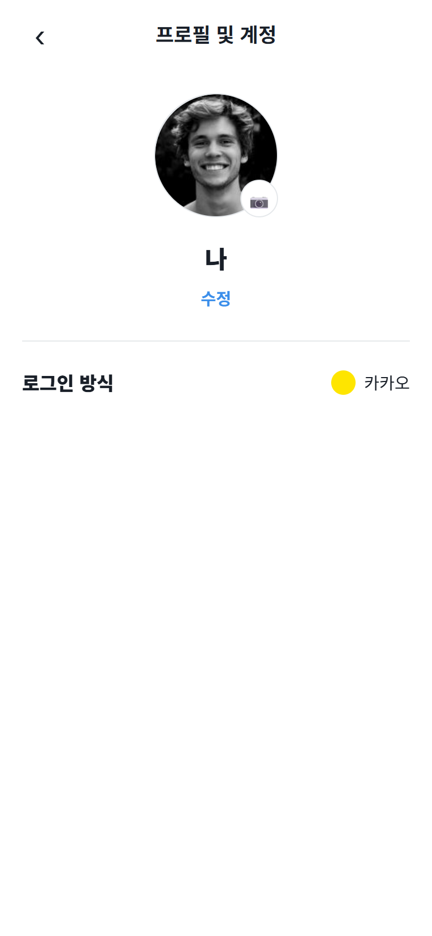
설정 → 프로필 및 계정
프로필 및 계정
프로필 사진과 닉네임을 고치고 로그인 방식을 봅니다.
큰 프로필 사진 (누르면 변경)
닉네임 아래 "수정"으로 닉네임 변경
직접 고른 사진이 있으면 "기본 사진으로 되돌리기"
"로그인 방식" 줄에 로그인한 서비스 표시
참고 "카카오"는 프로토타입의 고정 예시값입니다.
프로필 및 계정

Slide 21
일정 규칙 한눈에
하루에 일정 하나
기간 → 일차
같은 모임에서는 같은 날짜에 일정을 둘 이상 만들 수 없습니다. 이미 일정이 있는 날짜가 들어 있으면 저장되지 않고 안내가 나옵니다.
일정 기간을 정해 만들면 날짜마다 1일차·2일차·3일차로 나뉩니다. 날짜 제목을 적지 않으면 "1일차 · 일정 이름"으로 보입니다.
하루씩 고치기
방장과 참여자
모임 달력에서는 하루가 일정 한 줄입니다. ⋯ → 일정 변경은 그날의 제목과 날짜만 고치고, 취소·삭제도 그날 하나에만 적용됩니다.
일정 추가·변경·취소, 모임 사진 변경, 참여자 내보내기는 방장만 할 수 있습니다. 참여자는 보기와 초대 발급·공유를 할 수 있습니다.

Slide 22
아직 연결되지 않은 기능
화면은 만들어져 있고, 누르면 "준비 중/연결 전" 안내가 나오거나 앱을 다시 열면 처음 예시로 돌아가는 항목입니다.
기능 | 필요한 것
실제 로그인 | 카카오·Google 연동과 계정 서버 필요 (지금은 가짜 로그인)
모임·일정·초대 저장 | 서버 저장 필요. 지금은 앱을 다시 열면 처음 예시로 돌아감 (모임 사진·취소·내보내기 포함)
사진 다운로드 | 기기 갤러리 저장 권한과 파일 저장 모듈 추가, 앱 재빌드 필요
사진·동영상 업로드 | 팀원 구현 영역 (연결 지점만 준비됨)
카카오톡 초대 버튼 (함께하는 친구) | 카카오 연동 필요. 링크 복사·공유는 초대·관리 화면에서 사용
서비스 탈퇴 · 공지사항 · 고객센터 · 약관 내용 | 화면과 문구 확정 후 제작

